Slide 1
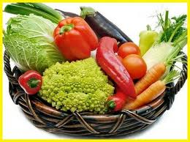
Презентация на тему: «Дружная семейка овощей»
Старшая группа детского сада.
Составила:
Воспитатель ГБДОУ д/с №1
Колпинского района Санкт-Петербурга
Станиславова Марина Васильевна

Slide 2
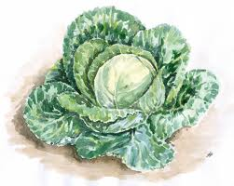
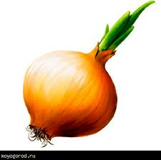
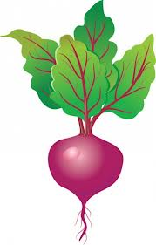
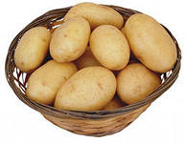
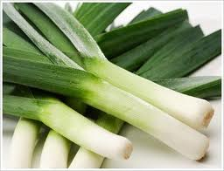
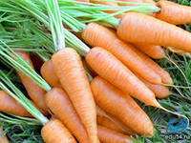
Чищу овощи для щей. Сколько нужно овощей? Три картошки, две морковки, Лука полторы головки, Да петрушки корешок, Да капусты кочешок. Потеснись-ка ты, капуста, От тебя в кастрюле густо. Раз, два, три огонь зажжен Кочерыжка, выйди вон!

Slide 3
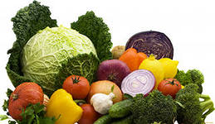
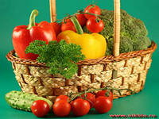
Хозяйка однажды с базара пришла, Хозяйка с базара домой принесла: Капусту, Картошку Морковку, Горох, Петрушку и свеклу. ОХ! Вот овощи спор завели на столе - Кто лучше, вкусней и нужней на земле: Картошка? Капуста?.... Хозяйка тем временем ножик взяла И ножиком этим крошить начала: Картошку, Капусту... — Накрытые крышкою, в душном горшке. Кипели, кипели в крутом кипятке: Картошка, Капуста... И суп овощной оказался не плох!

Slide 4
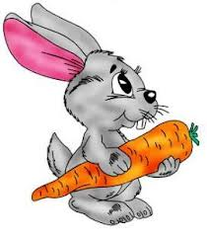
Морковь
Любопытный красный нос
По макушку в землю врос
Лишь торчат на грядке.
Зелёные пятки.

Slide 5
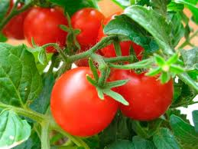
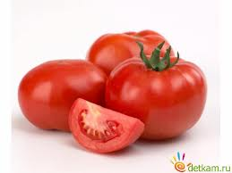
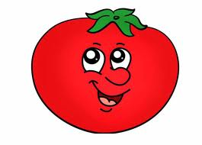
Помидор Блеск на кожице атласной. Стоп! На грядке –светофор! Это светит ярко-красный, Сочный, спелый помидор.

Slide 6
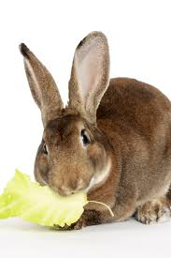
Капуста Стоит на поле дочка – Тридцать три платочка. Прискакал зайчишка, Осталась кочерыжка.

Slide 7
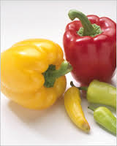
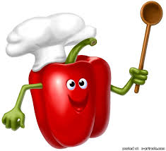
Перец В огороде перед нами Куст усыпан колпачками, Каждый пламя прячет. А кто съест, заплачет.

Slide 8
Лук Жертва я ужасных мук,- Ненавижу резать лук! Щиплет он мне нос, глаза, Все лицо уже в слезах!

Slide 9
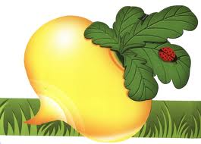
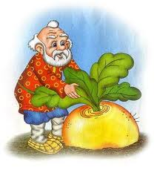
Репка Репку мы сажали, Репку поливали. Вырастала репка Хороша и крепка! Вытянуть не можем! Кто же нам поможет!

Slide 10
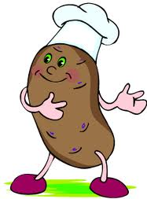
Картошка - Я картошка круглая, Красивая и смуглая! Чтобы не состариться, Пойду в кастрюле париться! - Я картошка белая, Сильная и смелая! Закаляться стану я В бассейне со сметаною!

Slide 11
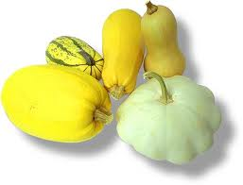
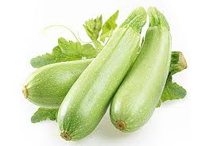
Кабачки Вырос он на грядке, Крупный, белый, гладкий! Из него вкусны котлеты, Можно есть зимой и летом. Я подумала спросонок - Это - милый поросёнок! Хвостик есть ... а пятачок?! Да ведь это – кабачок!

Slide 12
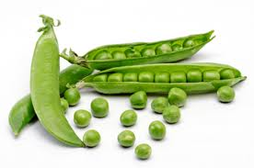
Горох На плетне зелёный крюк, на крюке висит сундук, В сундуке пять ребят Смирно рядышком сидят. Вдруг раскрылся сундук, Всё рассыпалось вокруг

Slide 13
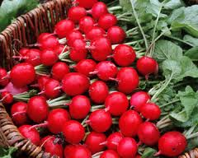
Редиска Бело-розовый костюмчик, Тонкий длинный хвостик, Есть ещё зеленый чубчик, Колкий, но не очень. Самый ранний корнеплод, Пионер на грядках, Не годится он в компот Да и в суп навряд ли! Со сметаной овощ дружит, С майонезом, маслом! Угадал? Салат на ужин Из редиски с квасом!

Slide 14
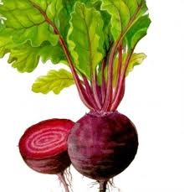
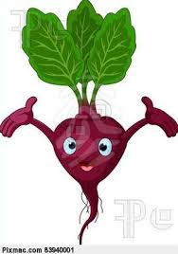
Свёкла Толстая, румяная тётушка-свекла. Много витаминов в борщ наш принесла. В яркий цвет окрасила, вкусом напитала. Все таким насыщенным и бордовым стало.

Slide 15
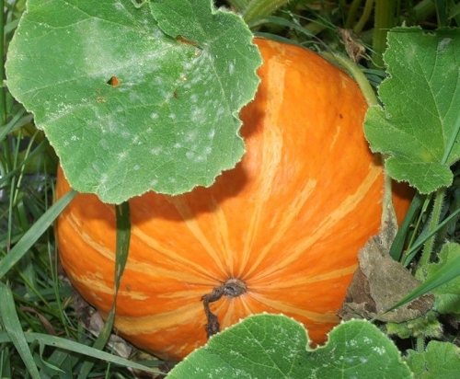
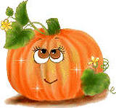
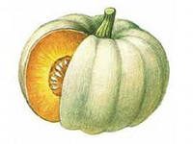
Тыква Тётушка тыква К солнцу привыкла. Лежит и толстеет, На грядке желтеет. Толстела, желтела. Желтела, созрела. Трое потом поднимали с земли, Еле до дома её донесли.

Slide 16
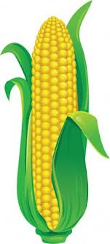
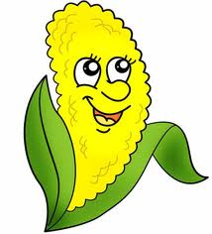
Кукуруза Кукуруза! Сочный цвет! Кукурузы лучше нет! Кукурузу ты сажай И початки собирай!

Slide 17
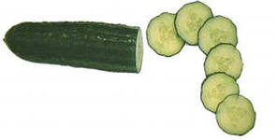
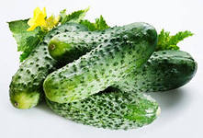
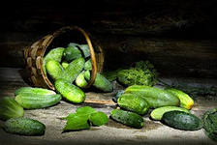
Огурец Зеленый огурец – Большой-большой хитрец: Сидит себе на грядке, С людьми играет в прятки.

Slide 18
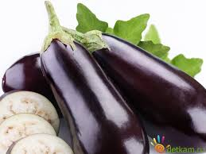
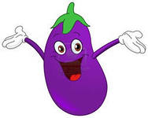
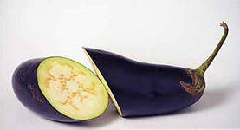
Баклажан До чего хорош, красавец, Гладкий, стройный иностранец. В маринаде и в икре, С майонезом на столе. Носит синенький кафтан Чудо овощ – баклажан.

Slide 19
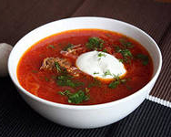
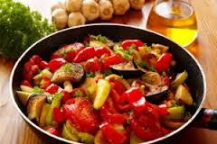
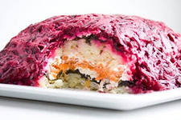
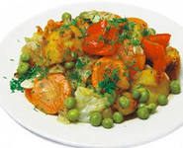
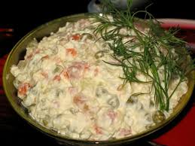
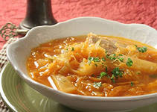
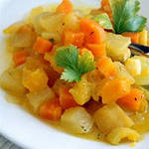
Любимые блюда из овощей!
Борщ и щи. Овощное рагу. Шуба и оливье.

Slide 20
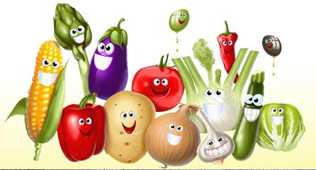
Овощи очень полезны, потому что в них много витаминов. Например, в моркови есть витамин А, который помогает детям расти и укрепляет зрение. В сладком перце есть витамин С, который оберегает детей от простуды. У человека который съел мясо прибывают силы, потому что в мясе много белка. Горох и фасоль называют растительным мясом – они тоже богаты белком. Чеснок и лук убивают вредных бактерий и помогают нам бороться с болезнями. Помидоры и огурцы можно встретить в любом доме, в них тоже много витаминов. Ну а картофель, конечно же, известен всем, из него делают вкусное картофельное пюре. В картофельном пюре много крахмала. А этот овощ знают все и его можно увидеть на любом огороде – это тыква. Любопытно ещё и то, что тыква – родственница арбузов и дынь.

